Slide 1
Тест – тренажёр для 2 класса по теме:
«Устное сложение и вычитание в пределах 100»
Подготовила
учитель начальных классов высшей категории
гимназии № 9 г. Симферополя Республики Крым
Глушкова Татьяна Олеговна

Slide 2
34 + 9 + 7 =
43
60
53
50
44

Slide 3
76 + 5 – 20 =
81
71
61
60
59

Slide 4
50 – 35 – 8 =
8
7
15
17
19

Slide 5
90 – 34 + 8 =
67
66
65
64
63

Slide 6
100 – 8 – 40 =
92
52
72
48
60

Slide 7
80 – (35 – 20) =
15
95
25
75
65

Slide 8
90 – (60 + 24) =
84
30
7
6
8

Slide 9
(20 + 73) – 13 =
93
83
70
80
100

Slide 10
80 – (70 – 12) =
68
58
52
2
22

Slide 11
(80 – 20) – 9 =
51
60
59
69
91

Slide 12
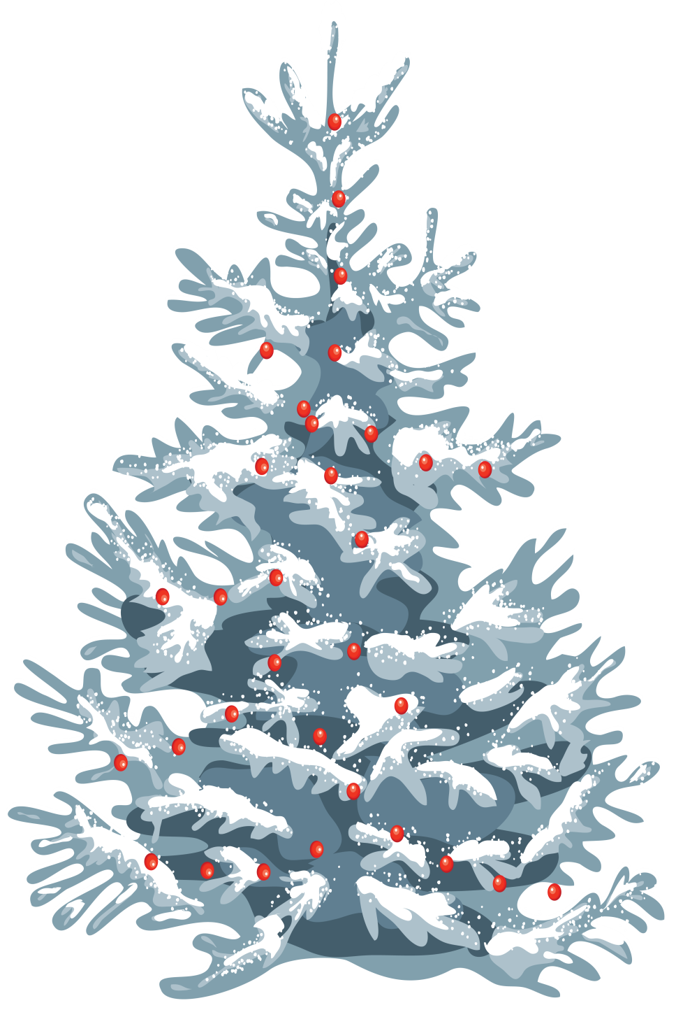

Slide 13
РЕСУРСЫ ИНТЕРНЕТА
В качестве фона использован авторский рисунок: http://www.adobetutorialz.com/articles/2909/1/We-wish-you-a-Merry-Christmas-illustration)
http://didaktor.ru/shablon-testa-s-triggerami/ - шаблон теста
http://new-anoli.ru/post253245276 - надпись
http://www.lenagold.ru/fon/clipart/e/elka18.html - ёлка
http://www.liveinternet.ru/users/4197459/post248907717/ - снеговик

